Slide 1
BÀI 14
MỘT SỐ NHIÊN LIỆU

Slide 2

TRÒ CHƠI
“NHANH NHƯ CHỚP”
Luật chơi:
+ Chia lớp thành 4 đội chơi.
+ Trong thời gian 1 phút, các đội chơi hãy liệt kê các nhiên liệu được sử dụng trong cuộc sống hàng ngày mà em biết (sử dụng bảng phụ). Kết thúc 1 phút, đội nào viết được nhiều nhất và đúng nhất sẽ là đội chiến thắng.

Slide 3

“NHANH NHƯ CHỚP”

Slide 4
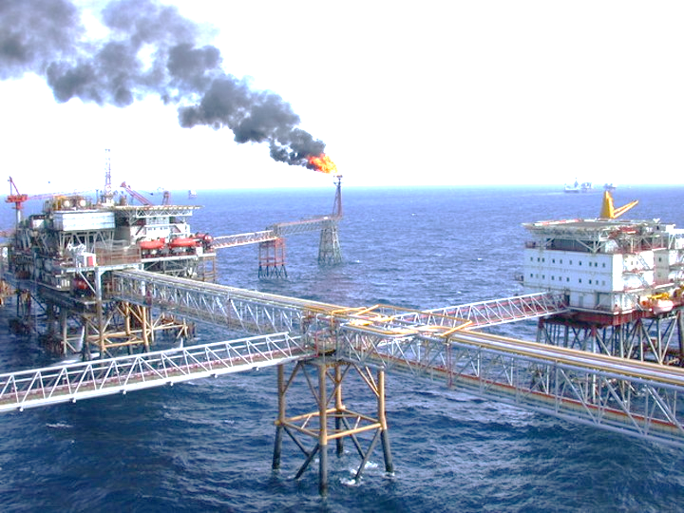
BÀI 14
MỘT SỐ NHIÊN LIỆU

Slide 5
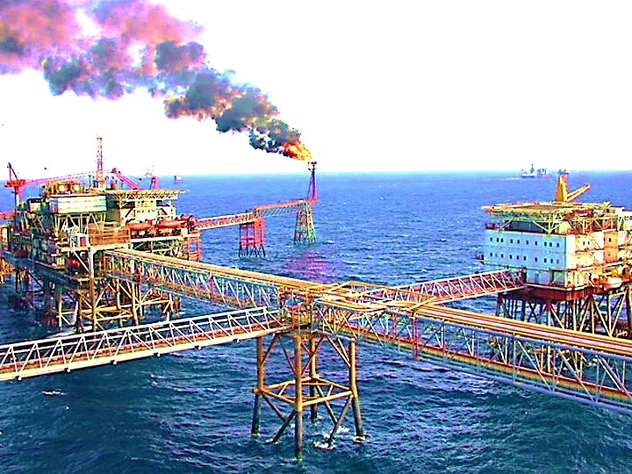
VÒNG CHUYÊN GIA
Yêu cầu:
+ Các nhóm tìm hiểu ở nhà một số nhiên liệu (củi, than đá, xăng, khí gas) về trạng thái, khả năng cháy, khả năng tan trong nước, ứng dụng, cách sử dụng nhiên liệu hiệu quả.
+ Trình bày các nội dung đã tìm hiểu qua các sản phẩm như: video, poster, powerpoint, A0…

Slide 6
NHÓM 1: Tìm hiểu về nhiên liệu củi
VÒNG CHUYÊN GIA
NHÓM 2: Tìm hiểu về nhiên liệu than đá
NHÓM 3: Tìm hiểu về nhiên liệu xăng
NHÓM 4: Tìm hiểu về nhiên liệu gas

Slide 7
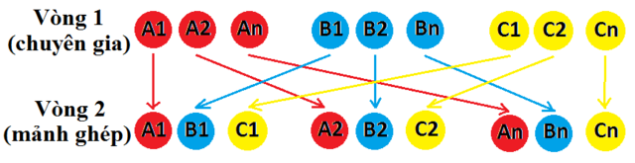
TẠO NHÓM MẢNH GHÉP

Slide 8
VÒNG MẢNH GHÉP
Yêu cầu: HS từng nhóm chuyên gia chia sẻ với các thành viên trong nhóm mảnh ghép về những nội dung đã tìm hiểu và hoàn thành phiếu học tập.

Slide 9

SƠ ĐỒ DI CHUYỂN
4
1
3
2

Slide 10
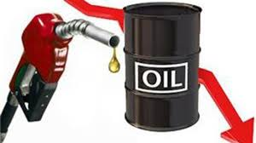
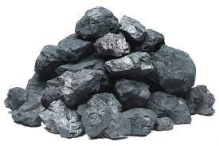
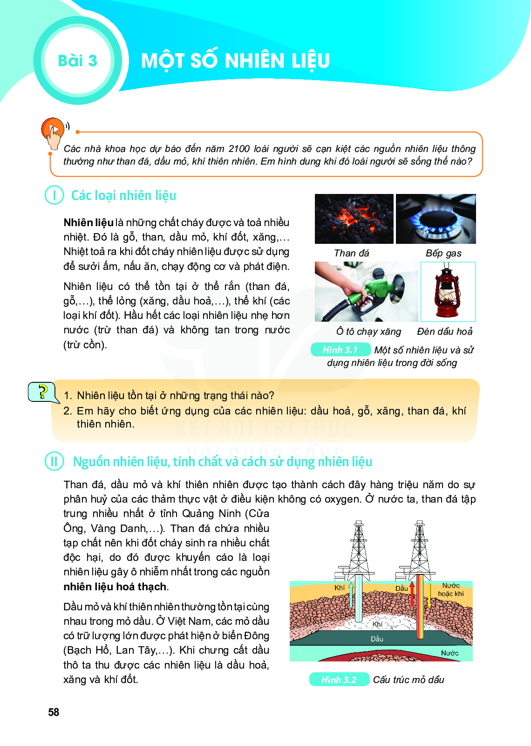
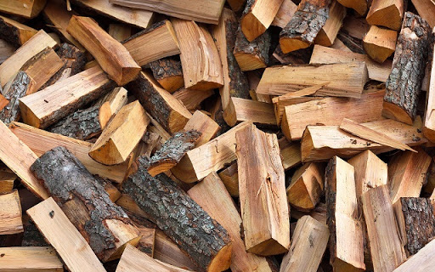
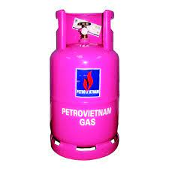
I. Nhiên liệu là gì?

Slide 11
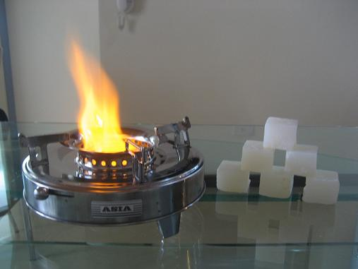
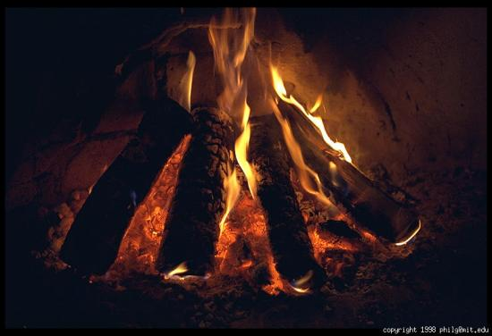
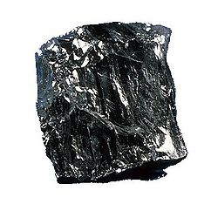
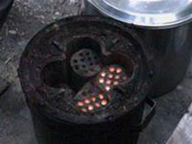
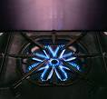
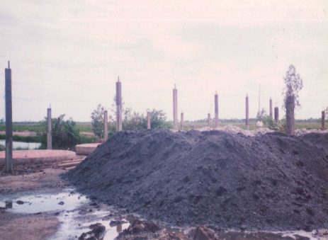
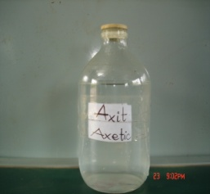
Nhiên liệu được chia thành mấy loại?
Cồn khô
Xăng
Củi
Than đá
Than tổ ong
gas
Than bùn
Cồn 90⁰

Slide 12

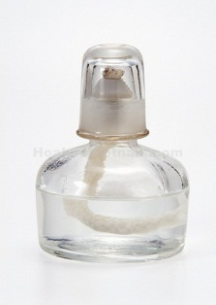
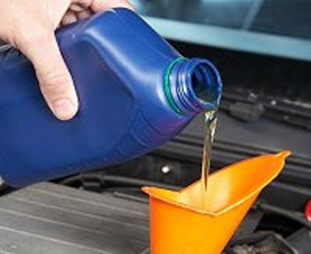
Nhiên liệu rắn
Củi
Cồn khô
Than bùn
Than tổ ong
3 loại
Nhiên liệu lỏng
Xăng
Cồn
Dầu hỏa
Nhiên liệu khí
Gas

Slide 13
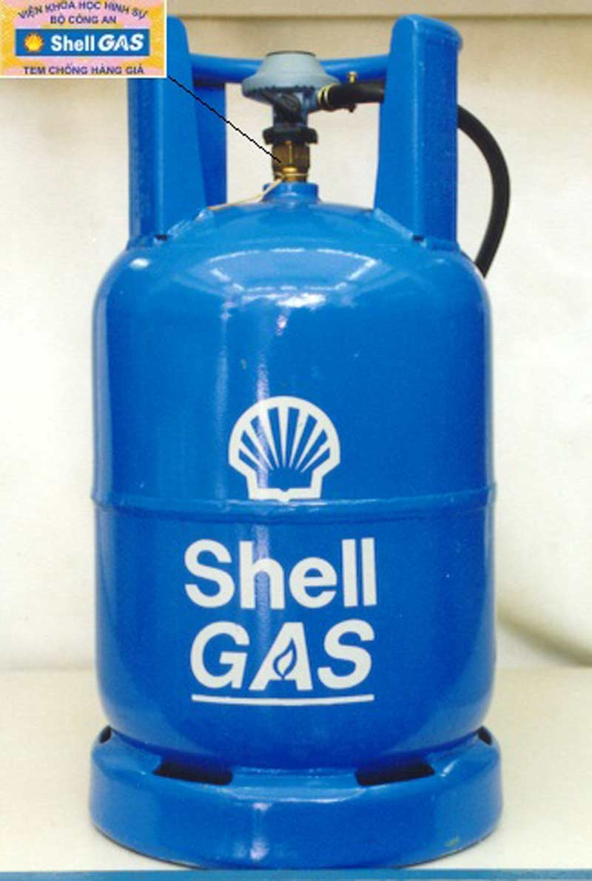
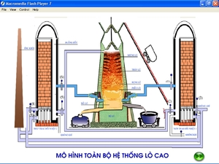
NHIÊN LIỆU KHÍ
Gồm: khí thiên nhiên, khí mỏ dầu, khí lò cốc, khí lò cao, khí than.

Slide 14


Slide 15
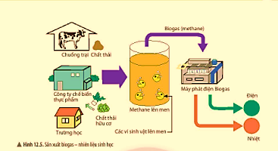
Khí ở hầm biogas có phải là nhiên liệu không? Tại sao?

Slide 16
TÍNH CHẤT CỦA MỘT SỐ NHIÊN LIỆU
 | Củi | Than đá | Xăng | Gas
Trạng thái | Rắn | Rắn | Lỏng | Khí
Khả năng cháy | Có | Có | Có | Có
Nhiên liệu
Đặc điểm
Nêu tính chất chung của nhiên liệu.

Slide 17
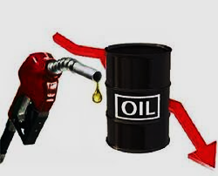
Nêu cách dùng nhiên liệu an toàn, tiết kiệm?

Slide 18
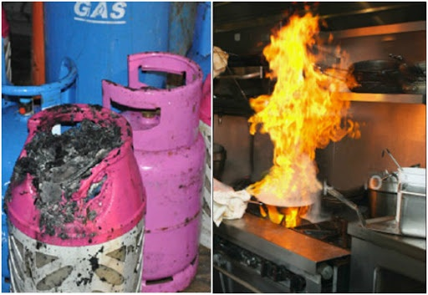
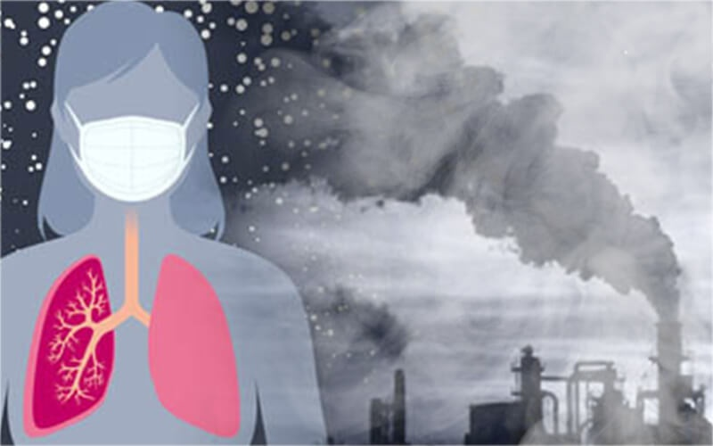
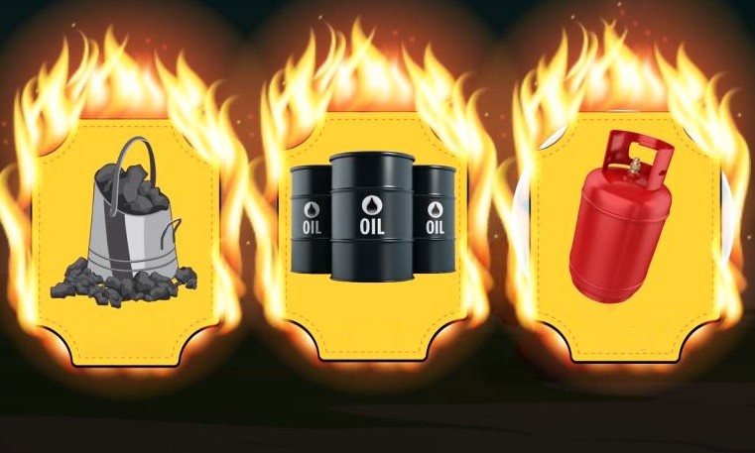
LỢI ÍCH CỦA VIỆC SỬ DỤNG NHIÊN LIỆU AN TOÀN, HIỆU QUẢ
Làm cho nhiên liệu cháy hoàn toàn và tận dụng lượng nhiệt do quá trình cháy tạo ra
Tránh cháy nổ gây nguy hiểm đến con người và tài sản
Giảm thiểu
ô nhiễm môi trường

Slide 19
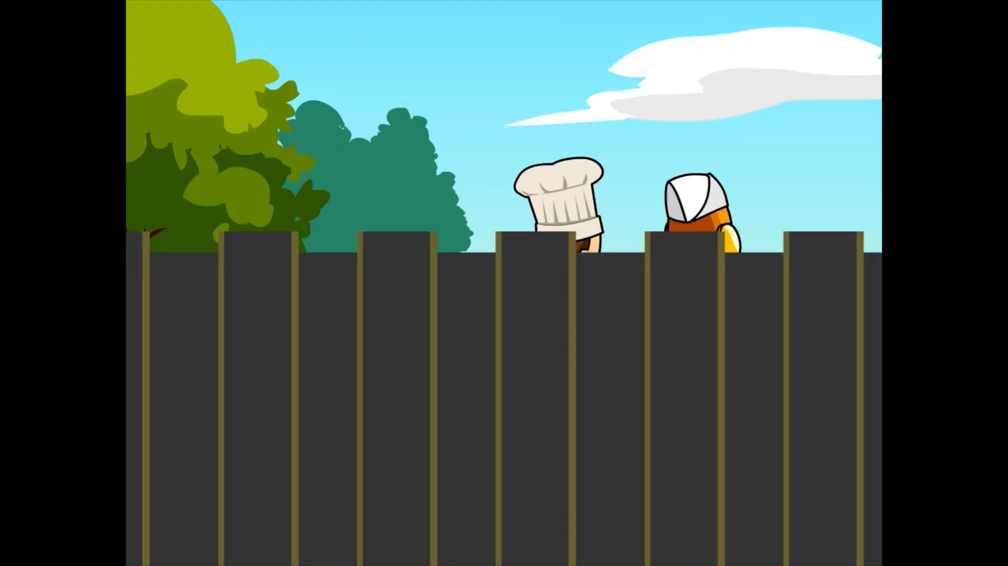
Nêu một số tác động đến môi trường khi sử dụng các nhiên liệu hóa thạch?

Slide 20
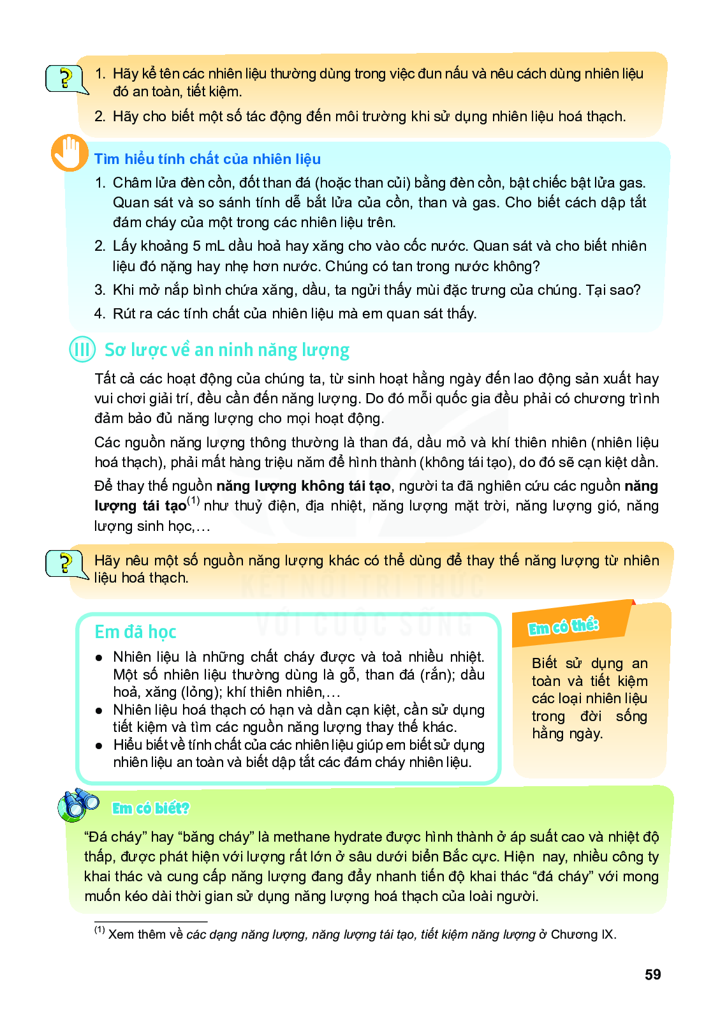

Slide 21
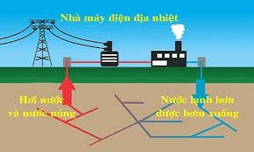
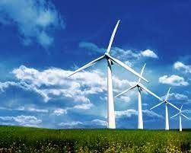

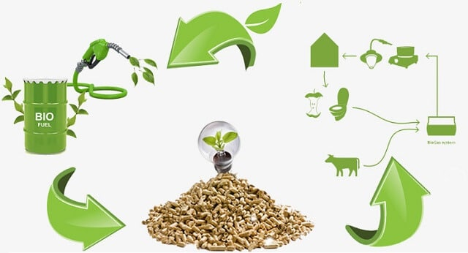
MỘT SỐ NGUỒN NĂNG LƯỢNG TÁI TẠO
Năng lượng địa nhiệt
Năng lượng gió
Năng lượng mặt trời
Năng lượng sinh học

Slide 23


Nhiệm vụ: Thảo luận nhóm và nêu những ưu điểm của các nguồn năng lượng tái tạo có thể thay thế nguồn năng lượng từ nhiên liệu hóa thạch vào phiếu học tập.

Slide 24



ƯU ĐIỂM CỦA NGUỒN NĂNG LƯỢNG TÁI TẠO
Tái tạo lại được
Bảo vệ môi trường
Chi phí hợp lí

Slide 25
LUYỆN TẬP
Hãy chọn phương án trả lời đúng trong các câu sau:

Slide 26



Câu 1. Nhận định nào sau đây là sai?
A. Bánh gai B. Giả cầy C. Giò lụa D. Sữa chua
A. Nhiên liệu là những chất cháy được, khi cháy tỏa nhiệt và phát sáng.
B. Nhiên liệu đóng vai trò quan trọng trong đời sống và sản xuất.
C. Nhiên liệu rắn gồm than mỏ, gỗ …
D. Nhiên liệu khí có năng suất tỏa nhiệt thấp, gây độc hại cho môi trường.

Slide 27
A. Tất cả các phương án đưa ra B. Sấy khô
C. Ướp muối D. Ướp lạnh
Câu 2. Để sử dụng nhiên liệu cho hiệu quả cần đảm bảo yêu cầu nào sau đây?
A. Cung cấp đủ không khí hoặc oxi cho quá trình cháy.
B. Tăng diện tích tiếp xúc của nhiên liệu rắn với với không khí hoặc oxi.
C. Điều chỉnh lượng nhiên liệu để duy trì sự cháy phù hợp với nhu cầu sử dụng.
D. Cả 3 yêu cầu trên.

Slide 28
Câu 3. Loại nhiên liệu nào sau đây có năng suất tỏa nhiệt cao, dễ cháy hoàn toàn?
A. Nhiên liệu khí.
B. Nhiên liệu lỏng.
C. Nhiên liệu rắn.
D. Nhiên liệu hóa thạch.

Slide 29
Câu 4. Để sử dụng nhiên liệu có hiệu quả cần phải cung cấp không khí hoặc oxi
A. Vừa đủ.
B. Thiếu.
C. Dư.
D. cả B và C đều đúng.

Slide 30

Câu 5. Nhận định nào sau đây là đúng khi nói về ưu điểm của nguồn năng lượng tái tạo?
A. Có khả năng tái tạo hoặc làm mới.
B. Có nguồn gốc từ lòng đất.
C. Gây ô nhiễm môi trường.
D. Chỉ sử dụng được đối với các nước có khí hậu nhiệt đới.

Slide 31
Nhiên liệu hoá thạch
A. là nguồn nhiên liệu tái tạo.
B. là đá chứa ít nhất 50% xác động và thực vật.
C. chỉ bao gồm dầu mỏ, than đá.
D. là nhiên liệu hình thành từ xác sinh vật bị chôn vùi và biến đối hàng triệu năm trước.

Slide 32
Câu 6. Hãy giải thích tại sao các chất khí dễ cháy hoàn toàn hơn các chất rắn và chất lỏng?
A. Vì chất khí nhẹ hơn chất rắn và chất lỏng.
B. Vì chất khí có nhiệt độ sôi thấp hơn chất rắn và chất lỏng.
C. Vì diện tích tiếp xúc của chất khí với không khí lớn hơn.
D. Vì chất khí có khối lượng riêng lớn hơn chất rắn và lỏng.

Slide 33
Câu 7. Dãy nhiên liệu nào sau đây thuộc nhóm nhiên liệu lỏng?
Củi, than đá, biogas.
B. Cồn, xăng, dầu hỏa.
C. Biogas, khí gas, khí mỏ dầu.
D. Củi, than đá, sáp.

Slide 34

Câu 8. Nguồn năng lượng có thể thay thế nguồn năng lượng từ nhiên liệu hóa thạch là
A. Năng lượng mặt trời, năng lượng gió.
B. Dầu mỏ, thủy điện.
C. Năng lượng sinh học, khí thiên nhiên.
D. Củi, dầu mỏ.

Slide 35
Câu 9. Tính chất chung của nhiên liệu là
A. dễ cháy, có tỏa nhiều nhiệt.
B. dễ tan trong nước.
C. dễ cháy, nhiệt hạ thấp.
D. nặng hơn nước.

Slide 36
Câu 10. Lợi ích của việc sử dụng nhiên liệu hiệu quả, an toàn:
A. Tránh cháy nổ gây nguy hiểm đến con người và tài sản.
B. Giảm thiểu ô nhiễm môi trường.
C. Làm cho nhiên liệu cháy hoàn toàn và tận dụng lượng nhiệt do quá trình cháy tạo ra.
D. Tất cả các phương án còn lại.

Slide 37
VẬN DỤNG
1. Hãy Đề xuất phương án kiểm chứng xăng nhẹ hơn nước và không tan trong nước.
2. Trong gia đình em thường sử dụng nguồn nhiên liệu nào để đun nấu? Em hãy đề xuất biện pháp để sử dụng nhiên liệu đó một cách hiệu quả.

